Slide 1

PROTEGENDO A CONFIDENCIALIDADE DOS DADOS
LETICIA SILVA NUNES

Slide 2

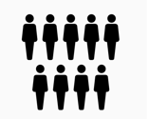



DISPONIBILIZAÇÃO DOS DADOS
OS DADOS ESTÃO EM TODA PARTE!
A CADA MINUTO:
510.000 posts no Facebook
120 profissionais entram no Linkedin
7,6 bilhões de pessoas no mundo
3,8 milhões de buscas no Google
@
45.788 viagens na Uber
3,9 bilhões usam a internet

Slide 3



DISPONIBILIZAÇÃO DOS DADOS
EXEMPLOS:
Agências, institutos e sites querem divulgar esses dados de forma segura, protengendo a confidencialidade, porém pessoas mal intencionadas podem ter acesso ao seus dados de forma fácil e rápida, principalmente com a ajuda da internet!
> É possível identificar alguém apenas por 3 dados na internet: data de nascimento, gênero e CEP (carnegie mellon 2000).
> 87% dos indivíduos de um banco de dados dos EUA que foi divulgado para o público foram indentificados usando o zipcode, data de nascimento e o gênero (Cassa et al, 2006).
> Apenas 4 compras com cartão bastam para identificar qualquer pessoa (MIT 2014).
Número de documento
Histórico médico
de pacientes
Endereço

Slide 4
DISPONIBILIZAÇÃO DOS DADOS
As consequências para quem divulga esses dados são grandes.
Perder a confiança do entrevistado
> Quando coletamos os dados, afirmamos para os indivíduos em estudo que manteremos a privacidade das informações coletadas. Quando isso não é feito, podemos assumir que perderemos a confiança das pessoas. Como consequência, os próximos dados coletados destes entrevistados podem ser duvidosos em razão do medo da divulgação.
Violar a lei
> Existem algumas leis e códigos de ética que institutos de pesquisa e pessoas que coletam dados devem seguir quando o mesmo coleta e divulga os dados e, quando essa política é violada, eles podem enfrentar processos.
Notes:
4

Slide 5
DISPONIBILIZAÇÃO DOS DADOS
Com a nova Lei Geral de Proteção de Dados (LGPD) as consequências para quem não está em conformidade com ela são muitas.
O que é?
> Lei Nº 13.709/2018 sobre a proteção de dados pessoais no Brasil.
> Em 25/05/2018 a GPDR entrou em vigor na EU.
> A sanção presidencial da lei ocorreu em 14/08/2018, e a lei passará a ser aplicada a partir de 13/02/2020.
Princípios
> Transparência e responsabilização
> Regime de adequação
> Privacy by design
> Princípio da finalidade e necessidade
> Livre acesso
Quem está sujeito?
Pessoa física ou jurídica que realize a coleta ou tratamento de dados:
> Coletados no Brasil
> Tratados no Brasil
> Que sejam de titularidade de indivíduos localizados no Brasil
> Que tenham por finalidade a oferta de produtos ou serviços no Brasil
Penalidades
> Advertência
> Multa de 2% de Faturamento limitada, no total, a R$ 50.000.000 por infração
> Divulgação da infração após devidamente apurada e confirmada
> Bloqueio dos dados pessoais até a regularização
> Eliminação dos dados pessoais
Notes:
5

Slide 6
DISPONIBILIZAÇÃO DOS DADOS
Os 10 princípios para o Tratamento de Dados Pessoais
Finalidade
Adequação
Necessidade
Livre Acesso
Qualid. dos dados
Propósitos legítimos, específicos, explícitos e informados
Compatível com as necessidades
Utilização (apenas) de dados estritamente necessários
Acesso ao tratamento e à integralidade dos dados
Dados exatos, claros, relevantes e atualizados
Transparência
Segurança
Prevenção
Não Discriminação
Resp/Prest Contas
Informações claras e precisas aos titulares
Medidas técnicas e administrativas aptas a proteger os dados pessoais
Adoção de medidas para evitar danos aos titulares
Não utilização para fins discriminatórios, ilícitos ou abusivos
Propósitos legítimos, específicos, explícitos e informados
Notes:
6

Slide 7
DISPONIBILIZAÇÃO DOS DADOS
Como divulgar os dados mantendo a privacidade?
Agregação
Supressão
Troca de Dados
Ruído Aleatório
Dados Sintéticos
Notes:
7

Slide 8
AGREGAÇÃO
Na agregação, valores que estão em unidade menores, por exemplo, coordenadas geográficas, são agregados em uma unidade maior, por exemplo, bairros, ou ainda, cidades. Porém, este método dificulta a inferência a níveis mais precisos.
Exemplo: Dados georrefereciados (endereço), setor censitário.
Notes:
8

Slide 9
SUPRESSÃO
Na supressão, os dados que possuem um alto risco de serem identificados são excluídos do banco de dados. Porém, esse método cria dados ausentes que não são aleatórios, o que pode dificultar as análises. Além disso, mesmo excluindo algumas informações, pessoas má intencionados podem identificar indivíduos a partir de outras variáveis.
Notes:
9

Slide 10
TROCA DE DADOS
Na troca de dados, os valores de algumas varáveis de alguns indivíduos podem ser trocados. O problema desse método é que ele pode destruir a relação entre as variáveis, comprometendo assim as análises.
Exemplo: Trocar o valor da variável gênero do indivíduo 1 com o indivíduo 5, do indivíduo 27 com o indivíduo 78, etc.
Notes:
10

Slide 11
RUÍDO ALEATÓRIO
São adicionados ruídos aleatórios em algumas variáveis numéricas alterando os seus valores originais e, consequentemente, protegendo os indivíduos da amostra. Geralmente, quanto maior a variância do ruído, maior a proteção dos dados, mas a pertubação das distribuições originais também é maior.
Notes:
11

Slide 12
DADOS SINTÉTICOS
Outra maneira de proteger a confidencialidade dos bancos é divulgar dados sintéticos que são simulados e que se assemelham aos dados originais:
Os dados sintéticos são gerados a partir de distribuições de probabilidade especificadas para reproduzir o máximo de relações possíveis contidas nos dados originais. São geradas várias versões das bases sintéticas para permitir que o usuário possa medir a variabilidade do modelo de simulação ao analisar os dados.
Com os dados sintéticos, podemos fazer inferências válidas de acordo com o modelo sintético, além de proteger os dados originais substituindo os valores observados por valores simulados.
Notes:
12

Slide 13
OUTRAS TÉCNICAS
Machanavajjhala, 2018
An et al, 2010
Zhou et al, 2010
Usar regressões multinomiais para criar localizações sintéticas de onde a pessoa mora condicionada ao seu local de trabalho e outras variáveis
Podemos também, proteger os indivíduos utilizando uma abordagem baseada em imputações múltiplas em dados longitudinais.
Usar técnicas de suavização espacial para mascarar os dados confidenciais mantendo a utilidade dos dados.
Notes:
13

Slide 14
Aplicação

Slide 15
BASE DE DADOS
Suponha que temos a seguinte base de dados
LATITUDE | LONGITUDE | TEM A DOENÇA | Renda | GÊNERO
11,000 | 53,000 | SIM | Até 5 SM | Feminino
-33,000 | 10,000 | NÃO | Até 5 SM | Masculino
39,000 | 159,000 | NÃO | De 5 a 10 SM | Masculino
-28,000 | 114,000 | NÃO | Mais de 10 SM | Feminino
6,000 | 44,000 | SIM | Até 5 SM | Feminino
-86,000 | 119,000 | SIM | De 5 a 10 SM | Feminino
-43,000 | 51,000 | SIM | Mais de 10 SM | Masculino
37,000 | 93,000 | SIM | De 5 a 10 SM | Feminino
-29,000 | 80,000 | NÃO | Mais de 10 SM | Masculino
... | ... | ... | ... | ...

Slide 16
BASE DE DADOS
Recodificando as variáveis temos:
Longitude: s1
Latitude: s2
Tem a doença: y ∈ {0,1}
Renda: x1 ∈ {1,2,3}
Gênero: x2 ∈ {1,2}
O nosso objetivo é gerar localizações sintéticas {s1,s2} e divulgá-las ao invés de divulgar as localizações originais. As bases sintéticas, serão criadas a partir das combinações das outras variáveis: y, x1 e x2.

Slide 17
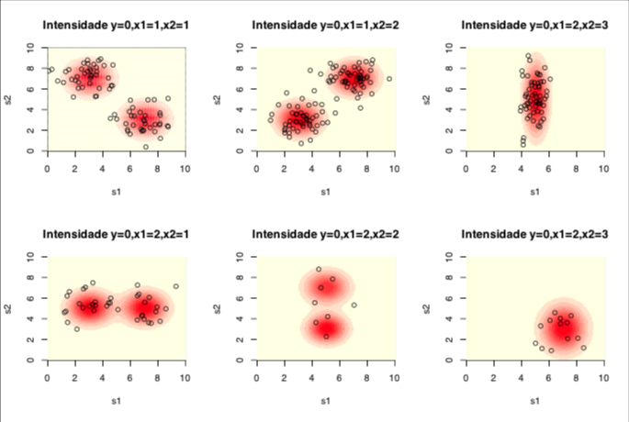
INTENSIDADES ORIGINAIS
Longitudes e latitudes dos indivíduos do banco de dados

Slide 18
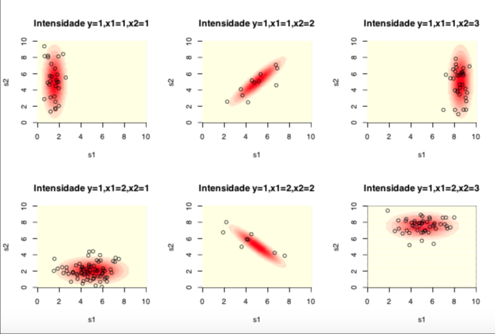
INTENSIDADES ORIGINAIS
Longitudes e latitudes dos indivíduos do banco de dados

Slide 19
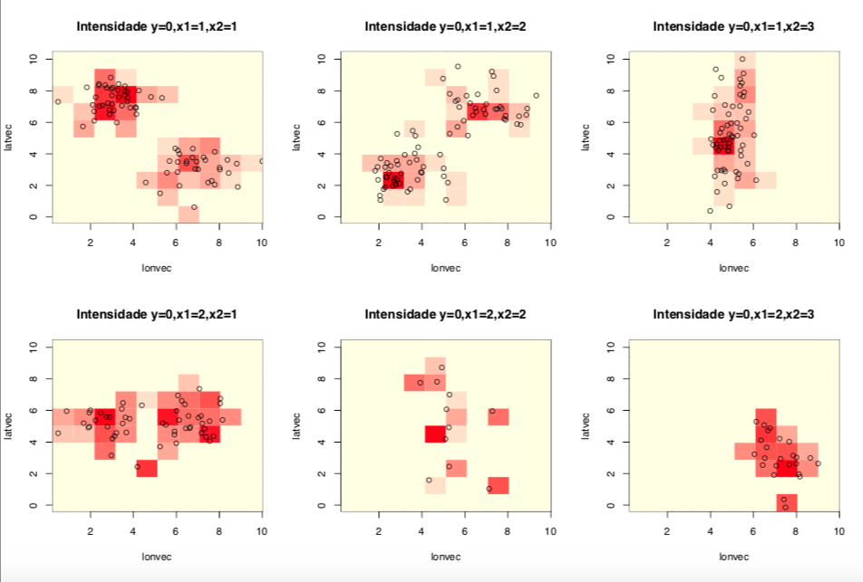
INTENSIDADES ESTIMADAS
Longitudes e latitudes estimadas pelo modelo usando as variáveis y, x1 e x2

Slide 20
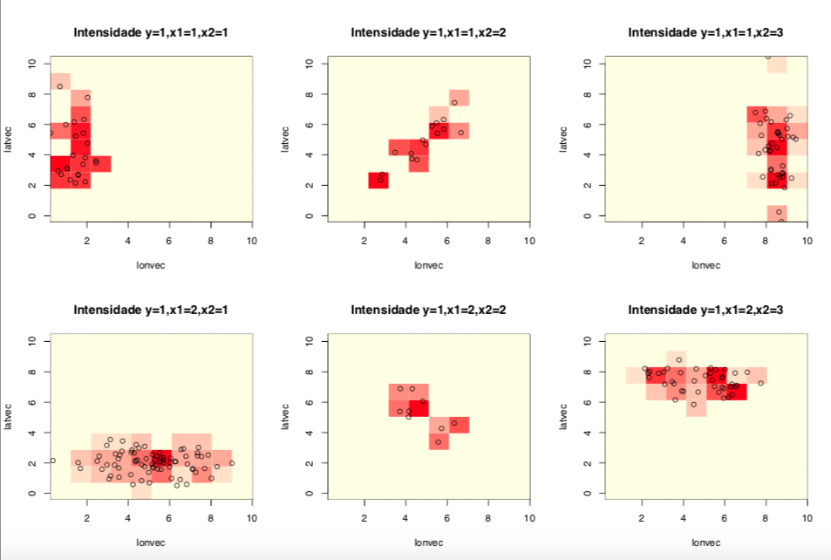
INTENSIDADES ESTIMADAS
Longitudes e latitudes estimadas pelo modelo usando as variáveis y, x1 e x2

Slide 21
BASE DE DADOS SINTÉTICA
> Com as intensidades estimadas, geramos de forma aleatória, a quantidade de repondentes dentro de cada grid.
> Divulgaremos então, m bases sintéticas para reduzir o vício nas estimativas do modelo.
DESAFIO: Encontrar o tamanho adequado do grid para estimar a intensidade. Se temos um tamanho de grid muito fino, o banco será mais útil, mas protegeremos menos o indivíduo. Se temos um tamanho de grid muito esparso, estamos protegendo o indivíduo mas os dados sintéticos retratarão pouco as relações contidas nos dados originais.
Notes:
21

Slide 22
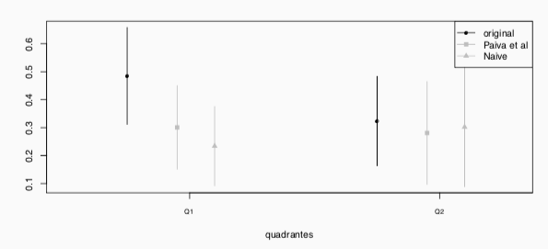
UTILIDADE
Queremos bases úteis e que protejam o indivíduo em estudo.
O Método Naïve consiste em gerar coordenadas geográficas aleatoriamente dentro de cada quadrante do grid
Para avaliar o utilidade, selecionamos dois quadrantes da nossa área e construimos intervalos de confiança, tanto para os dados originais como para as bases sintéticas.
Notes:
22

Slide 23
Conclusão

Slide 24
CONCLUSÃO
> Precisamos proteger os nossos dados cada dia mais ao mesmo tempo que precisamos divulgá-los.
> Existem várias maneirar de proteger a confidencialidade dos dados, o importante é encontrar aquela que mais te beneficia.
> A metodologia de dados sintéticos, é interessante por podemos preservar as características originais do banco de dados ao mesmo tempo que mantemos sua utilidade
Notes:
24

Slide 25
CONCLUSÃO
> No nosso modelo, quanto mais fina é a grade, maior é o risco de uma pessoa mal intencionada identificar as localizações originais e melhor é a sua utilidade. Quanto maior o tamanho da célula, menor é este risco e menor é a sua utilidade.
> Como trabalho futuro, esperamos ajustar o nosso modelo pois ao gerarmos as localizações sintéticas aleatoriamente dentro das células, podemos estar gerando em áreas como lagos, parques, universidades, lugares onde não é possível residir. Nossa proposta é evitar que isso acontece colocando uma restrição na estimação das intensidades.
Notes:
25

Slide 26

We shouldn’t ask our customers to make a tradeoff between privacy and security. We need to offer them the best of both. Ultimately, protecting someone else’s data protects all of us.”
Tim Cook

Slide 27

Informações de contato
@
LETICIA NUNES Estatística
BRAIN BRAND STRATEGY
Tel. (31) 99109-2975
snunesleticia@gmail.com
Notes:
27

Slide 28

Q
&
A

Slide 29
OBRIGADA

